Slide 1

Использование современных технологий в физкультурно-оздоровительной деятельности с детьми старшего
дошкольного возраста
Абдулкеримова Г.К.

Slide 2
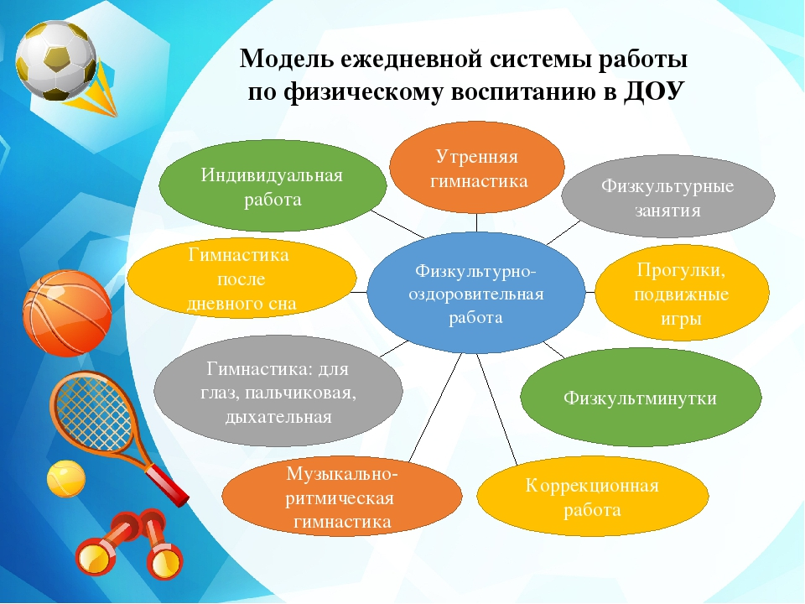

Slide 3


Инновация в области физической культуры – это внесённое нововведение, которое обеспечивает качественный рост эффективности процессов, которые востребованы в области физической культуры и спорта.

Slide 4
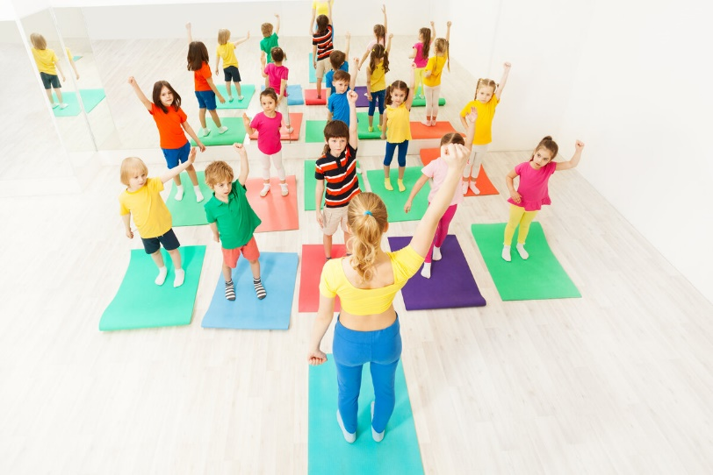
Детский фитнес – это система мероприятий, направленных на поддержание и укрепление здоровья, нормальное физическое и психическое здоровье, его социальную адаптацию. Использование элементов детского фитнеса в ДОУ позволяет повысить объем двигательной активности, уровень физической подготовленности, знакомит с возможностями тела, учит получать удовольствие и уверенность от движений и физической деятельности, усиливает интерес к занятиям физическими упражнениями и, как следствие, укрепляет здоровье детей.

Slide 5
Спектр фитнес-технологий
игроритмика
фитбол
хатха-йога
игровой стретчинг
сорси
чирлидинг
степ-аэробика
занятие по карточкам
занятия на тренажерах

Slide 6
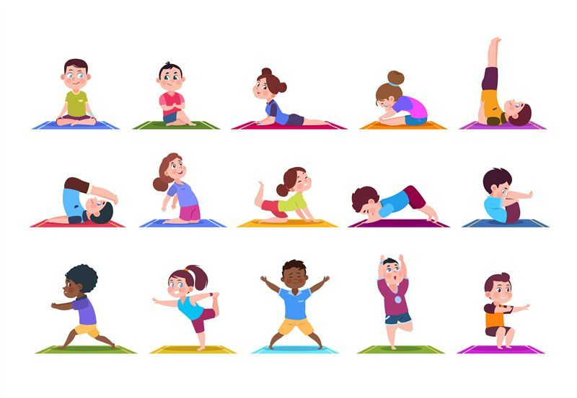
Ировой стретчинг
Стретчинг – это растяжка, специальная поза, предназначенная для увеличения и сохранения длины мышц.
Игровой стретчинг - это специально подобранные упражнения на растяжку мышц, проводимые с детьми в игровой форме.
Благодаря стретчингу увеличивается подвижность суставов, мышцы становятся более эластичными и гибкими, дольше сохраняют работоспособность.

Slide 7
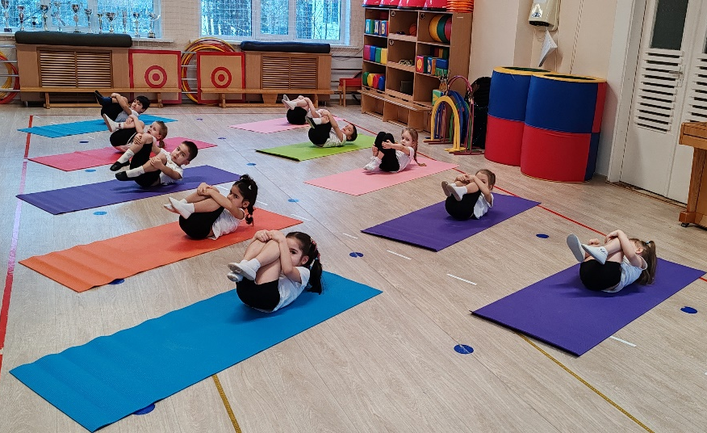
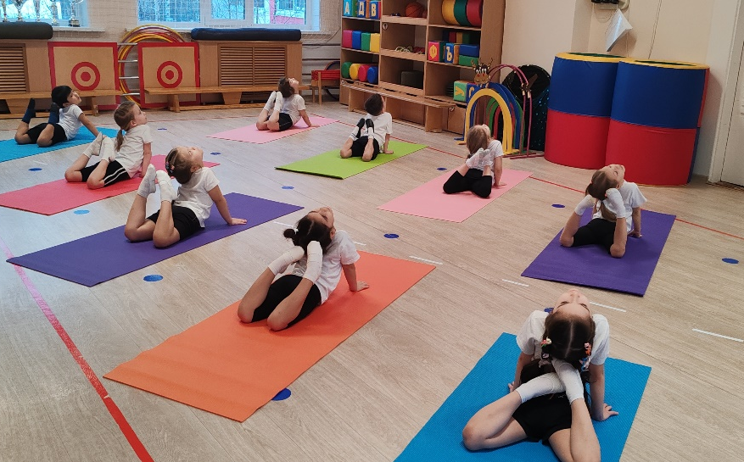
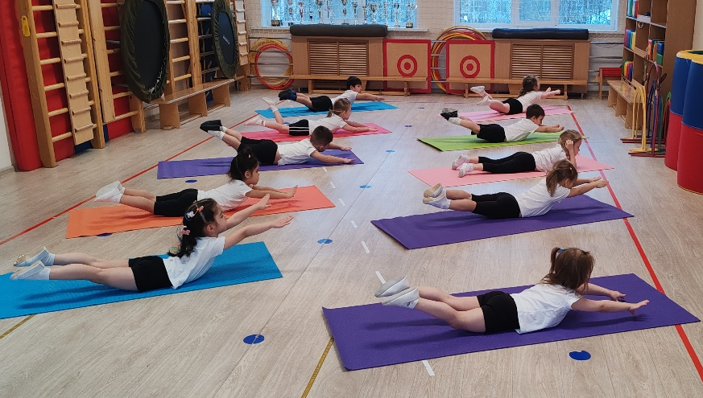
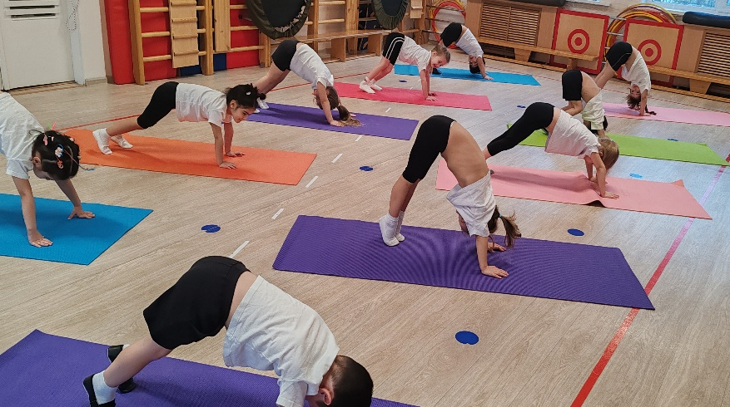
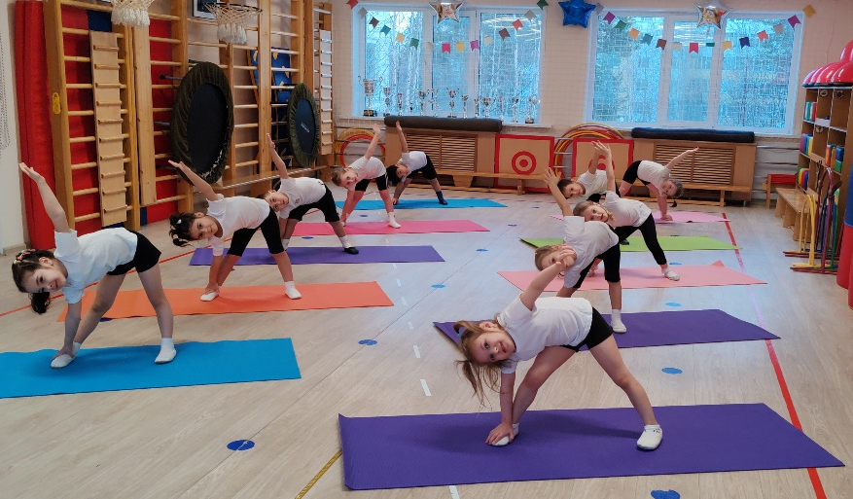
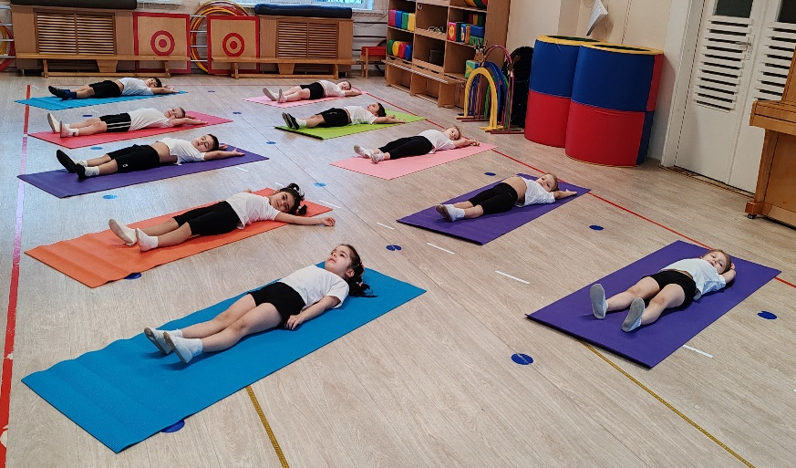

Slide 8
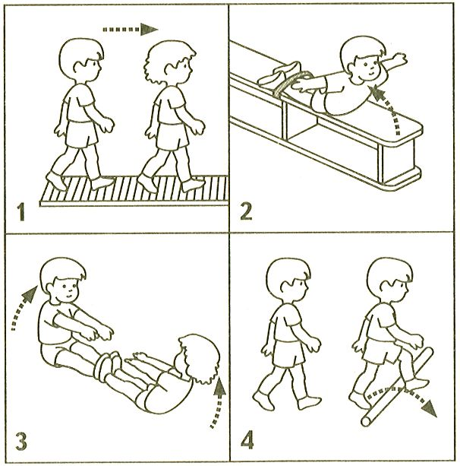
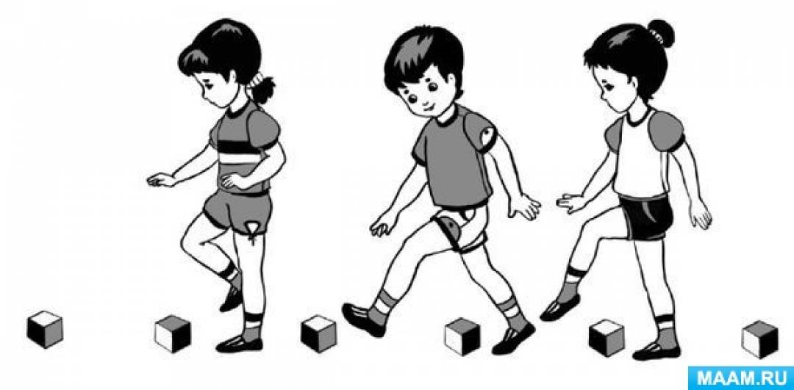
Занятие по карточкам
Занятия по карточкам позволяют детям использовать накопленный двигательный опыт в самостоятельной деятельности, учат организовывать соревнования со сверстниками, подчиняться правилам. На картах-схемах схематично изображены спортивные снаряды, вид упражнения, количество повторений записывается кружками и цифрой. Например, работа с мячом, лазание по гимнастической лестнице, приседания, прыжки в длину. Дети изучают карту и по сигналу инструктора идут на первый этап. Выполняют упражнение самостоятельно и по сигналу делают переход к следующему снаряду.

Slide 9
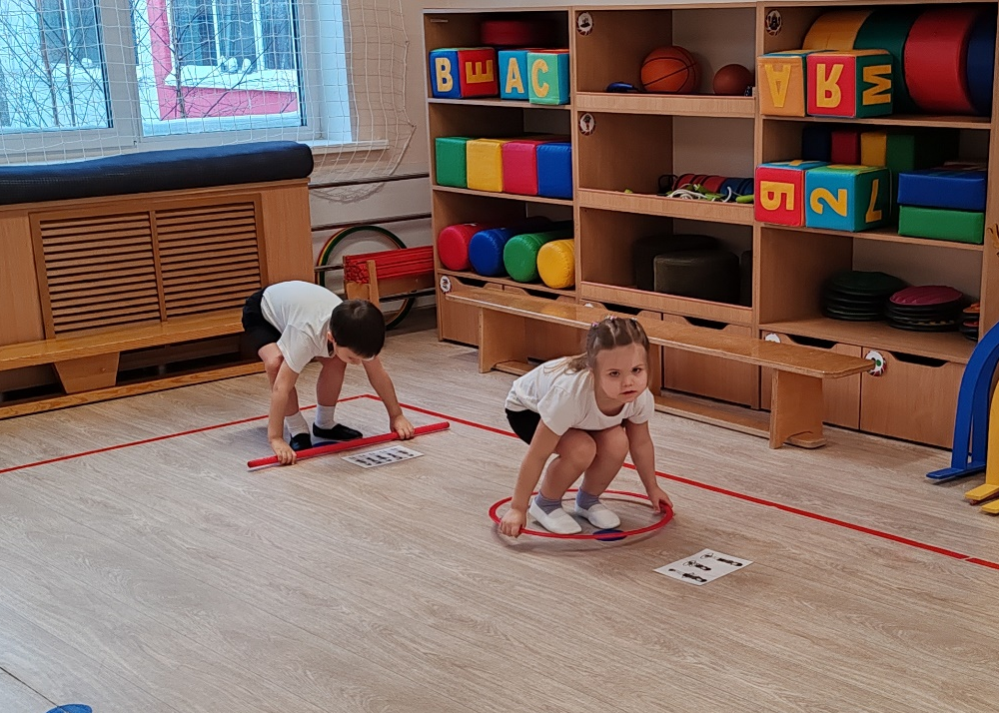
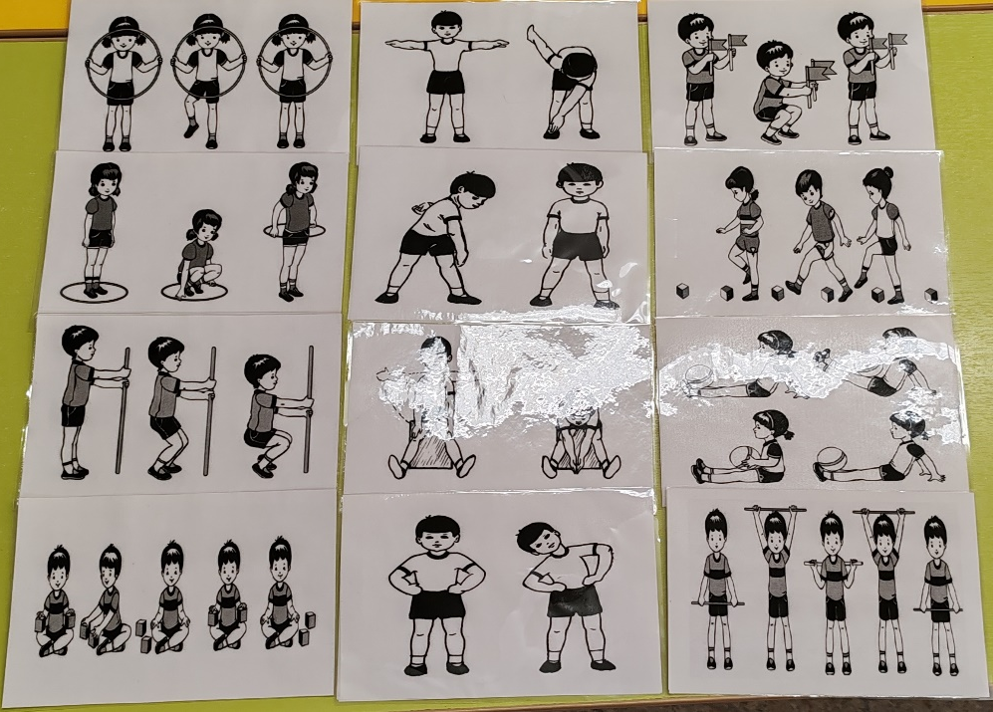
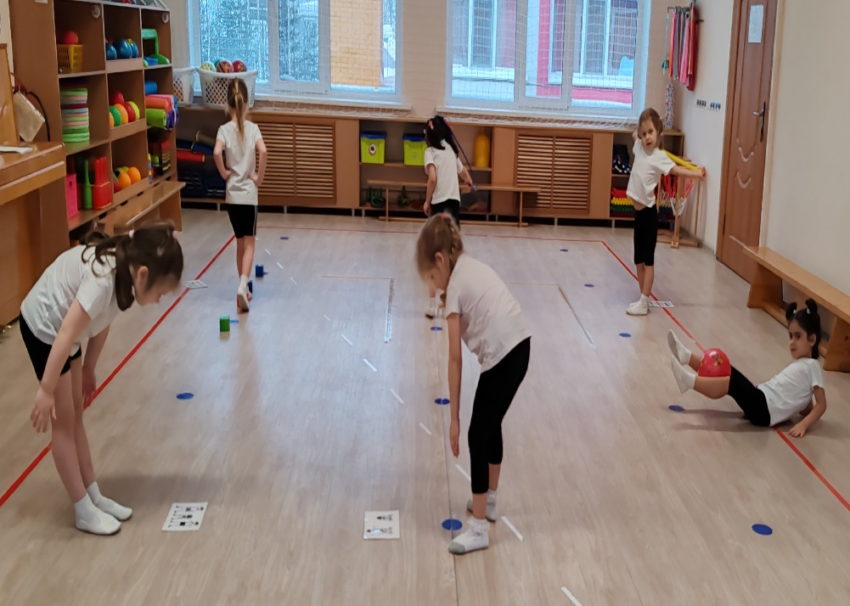
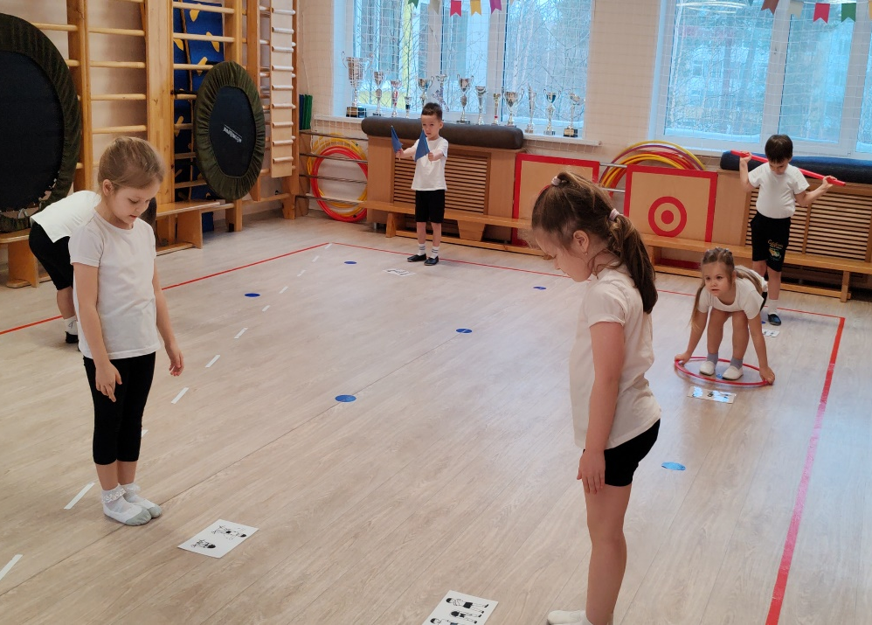

Slide 10
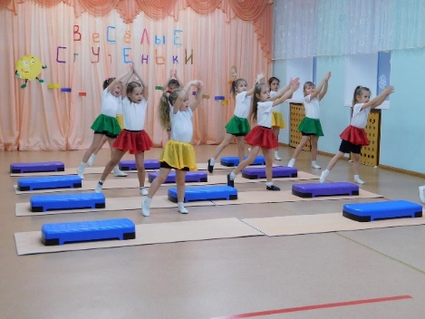
Степ-аэробика
Степ-аэробика для детей - это целый комплекс упражнений, различных по темпу и интенсивности, во время выполнения которых идёт работа всех мышц и суставов. Особенностью степ-аэробики является использование специальной степ-платформы, которая позволяет выполнять различные шаги (степ от англ. step- шаг)

Slide 11
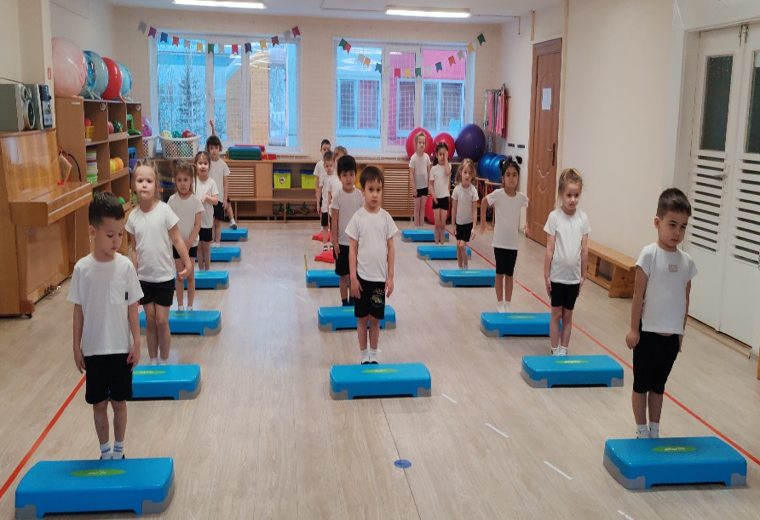
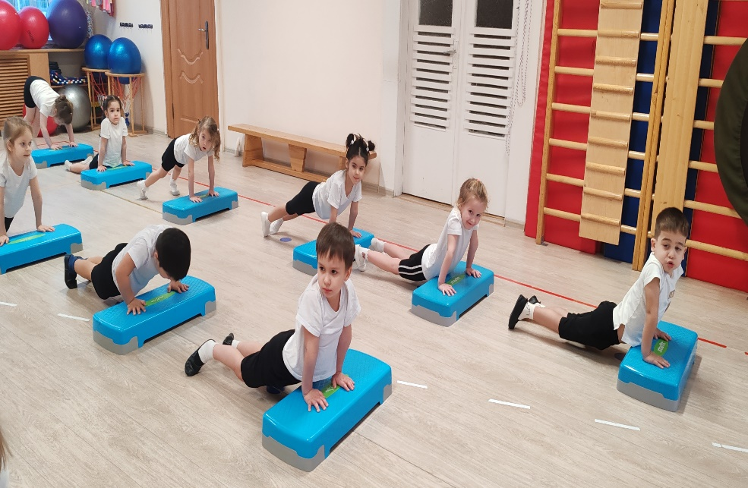
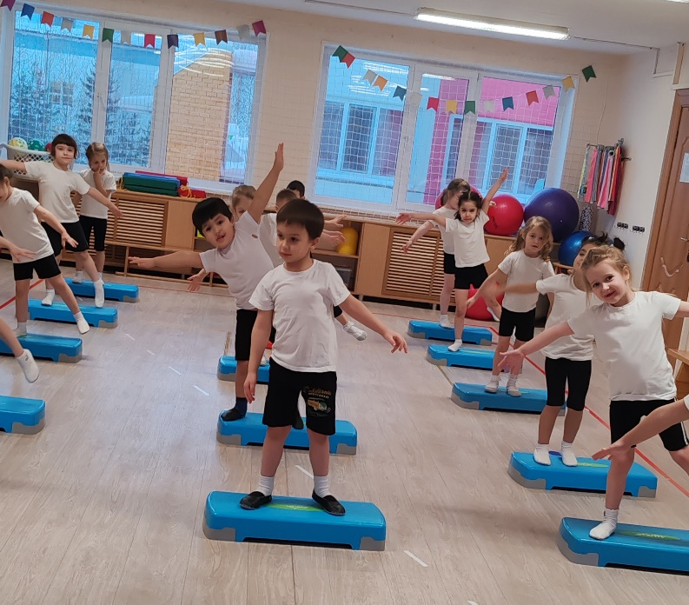
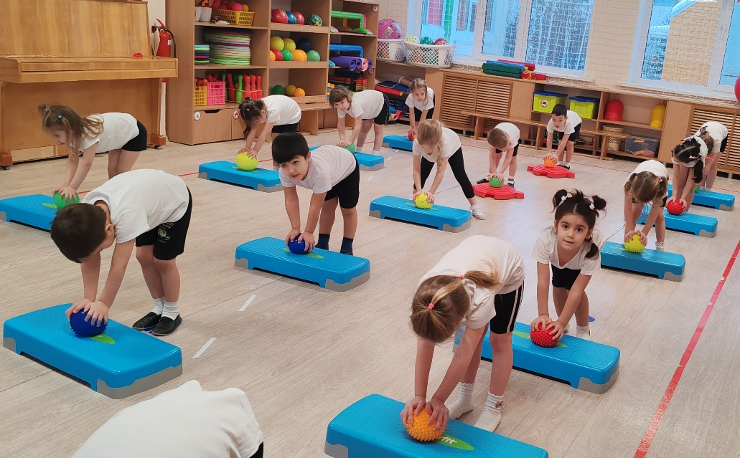
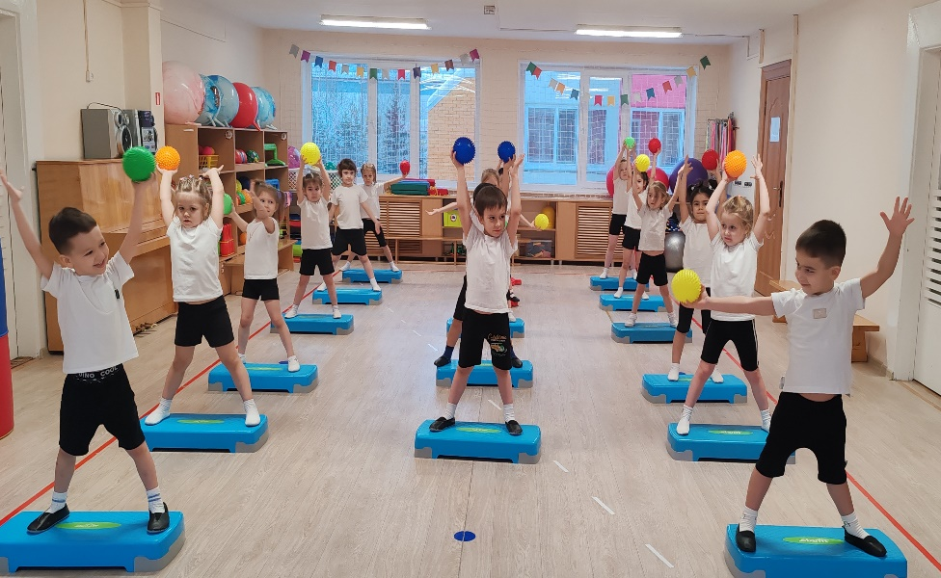

Slide 12

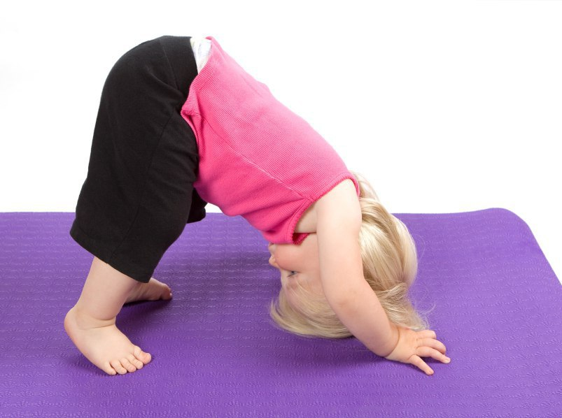
Хатха-йога
Что означает «хатха -йога» Ха – солнце; Тха – луна; Йога – соединение, гармония трех начал человека: физического, психического, духовного . Детская хатха -йога - это специальная йога для детей, основанная на позах животных и окружающих предметах, доступных дошкольникам. В отличие от других физических упражнений, в ней основное внимание уделяется статическому поддержанию поз. Их выполнение требует плавных, осмысленных движений, спокойного ритма и оказывает на организм умеренную нагрузку.

Slide 13
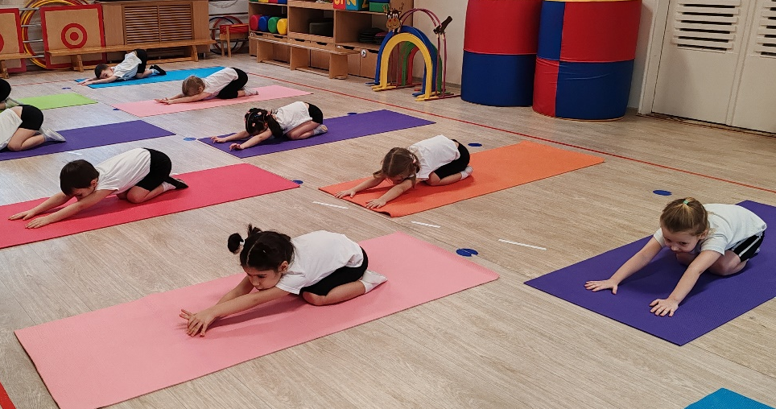
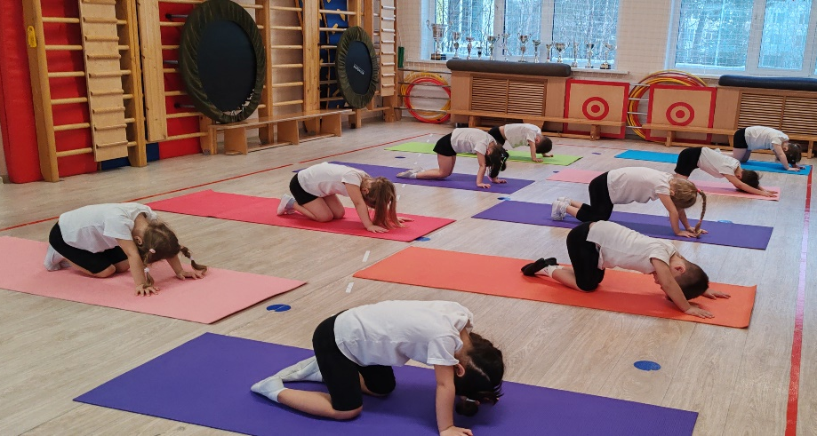
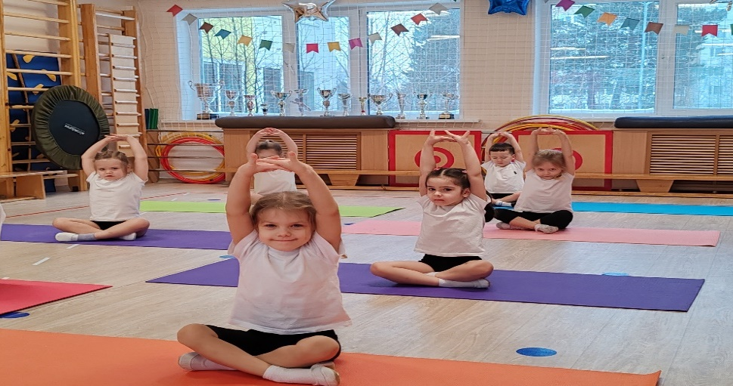
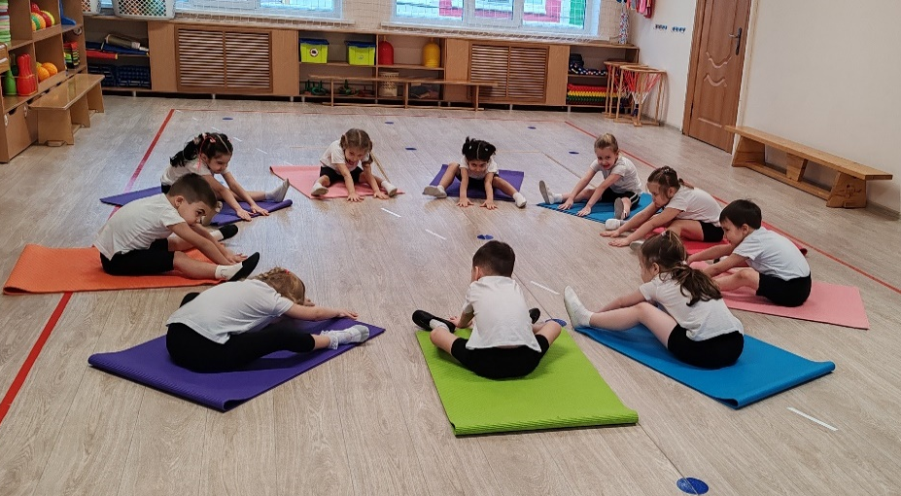
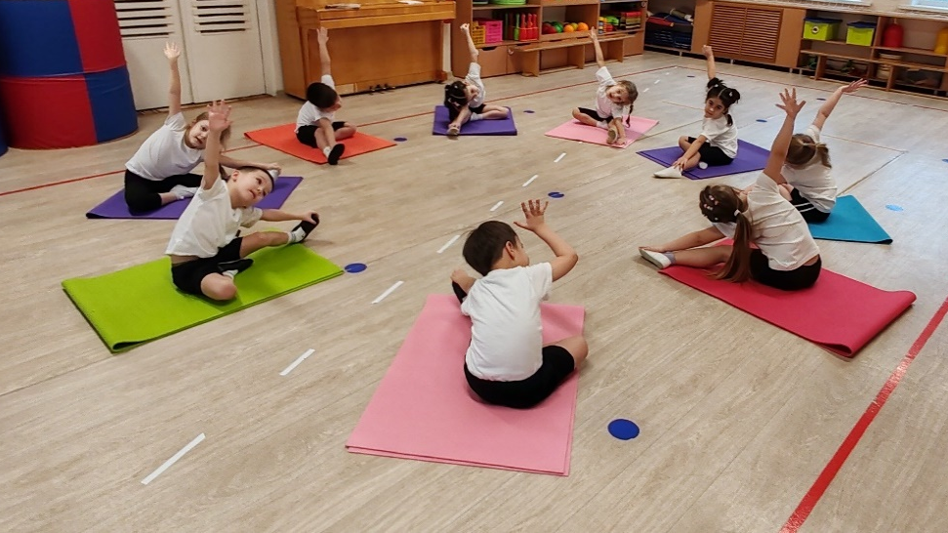
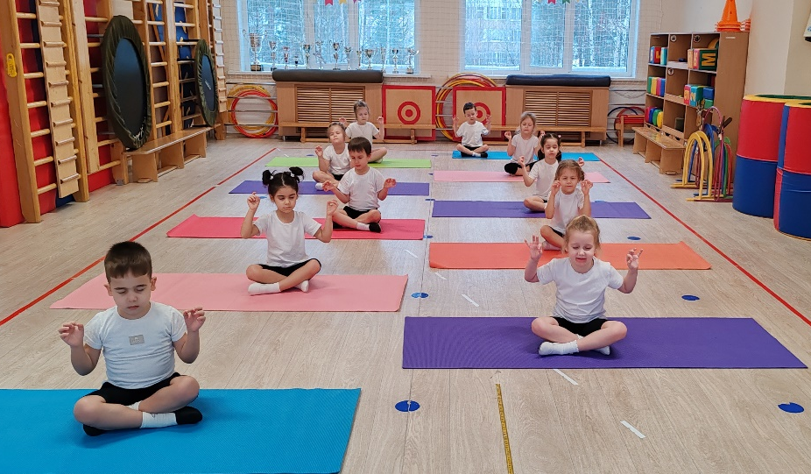

Slide 14


Slide 15
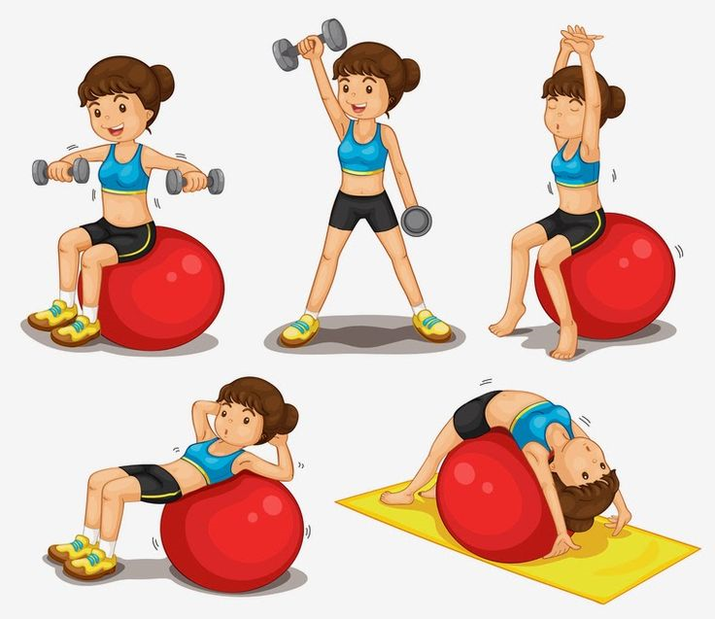
Фитбол
Фитбол, в переводе с английского, означает «мяч для опоры», который используется в оздоровительных целях. Занятия с фитболом носят практическую и коррекционную направленность, влияет на развитие двигательных умений, координации движений, функций равновесия, а также вызывает положительные эмоции у детей. Также укрепляются мышцы спины и брюшного пресса, создают хороший мышечный корсет, но главное - формируют сложно и длительно вырабатываемый в обычных условиях навык правильной осанки.

Slide 16
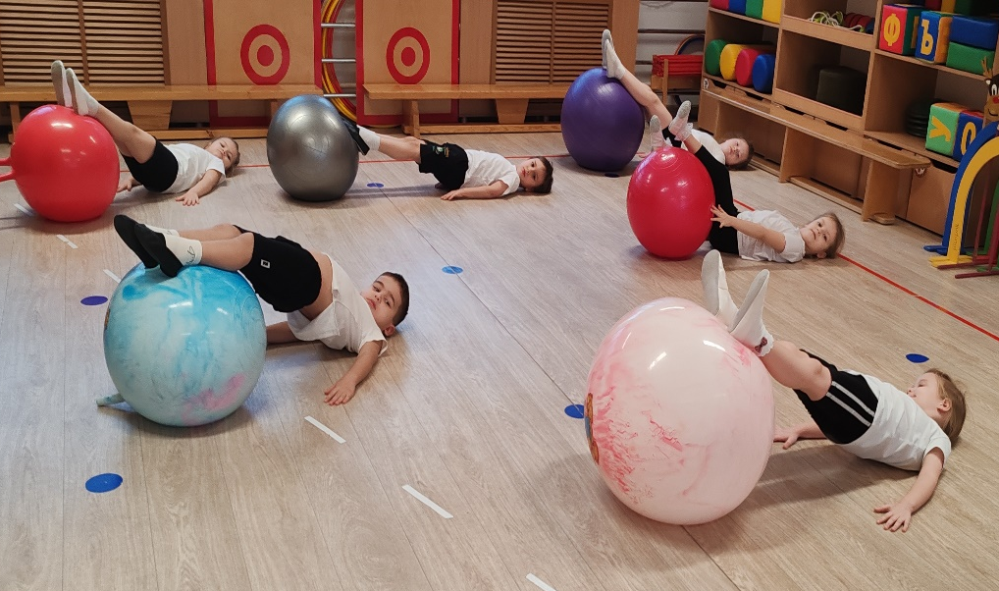
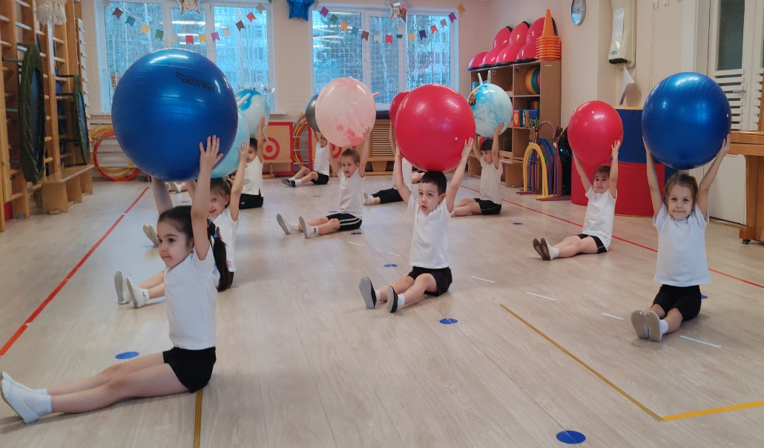
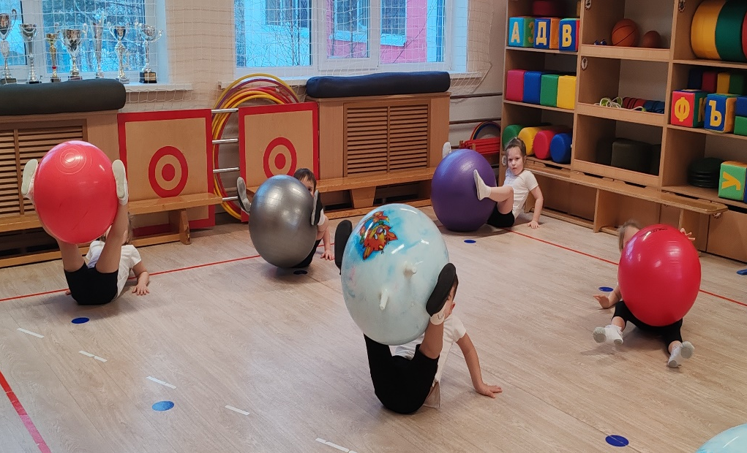
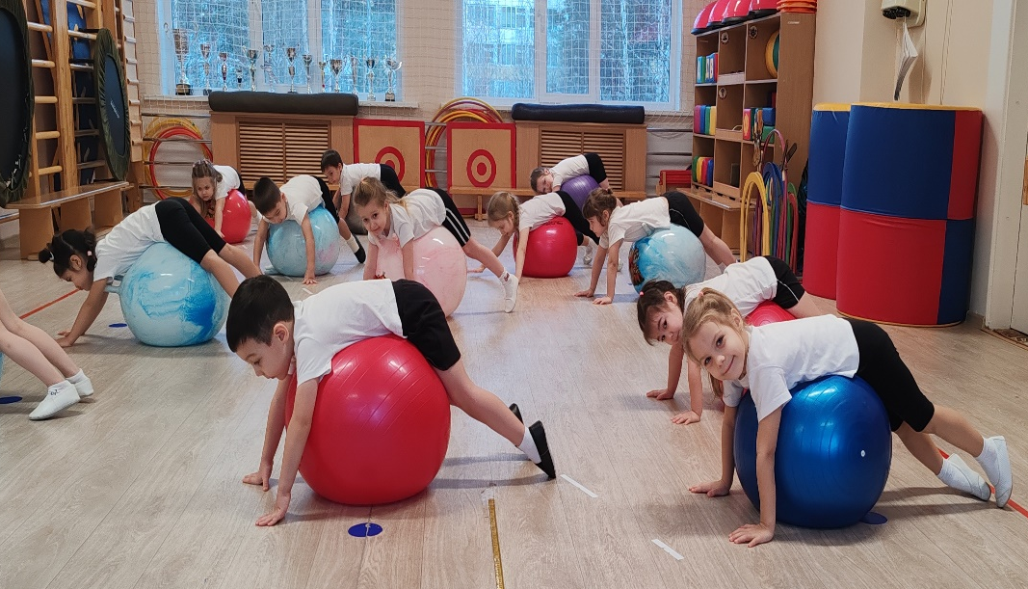

Slide 17

Плавание
Одним из важнейших способов физического развития и оздоровления детей являются занятия плаванием. Общая оценка благотворного влияния плавания на организм ребенка заключается в укреплении различных функциональных систем детского организма, повышении адаптационных механизмов к изменениям окружающей среды, повышении общего эмоционального состояния детей.

Slide 18
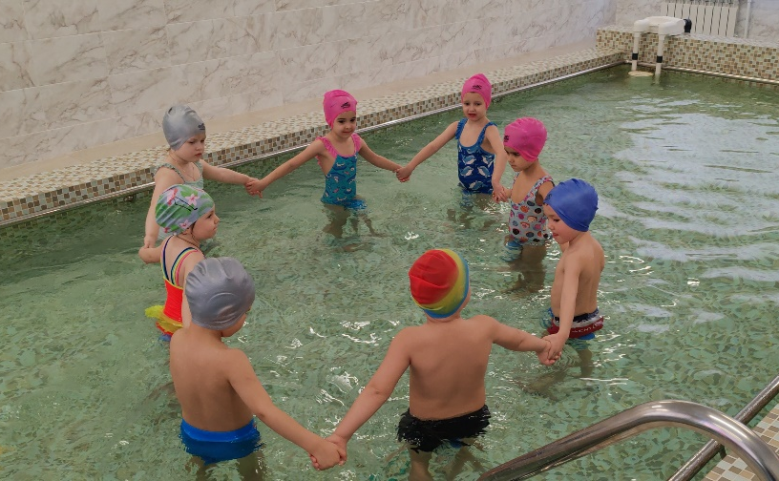
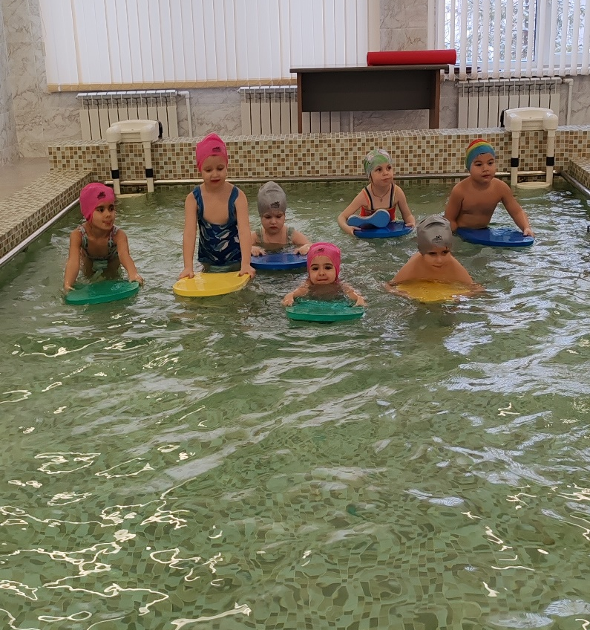
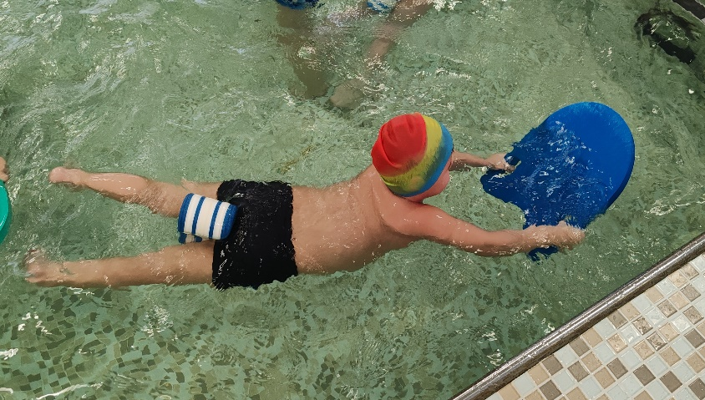
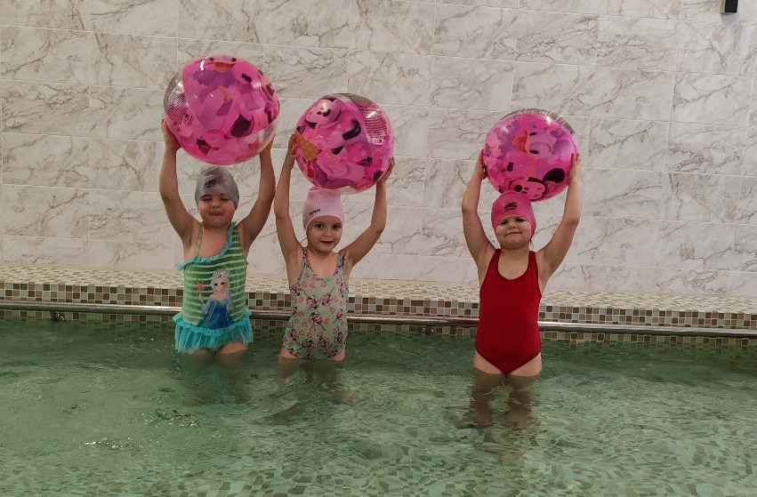
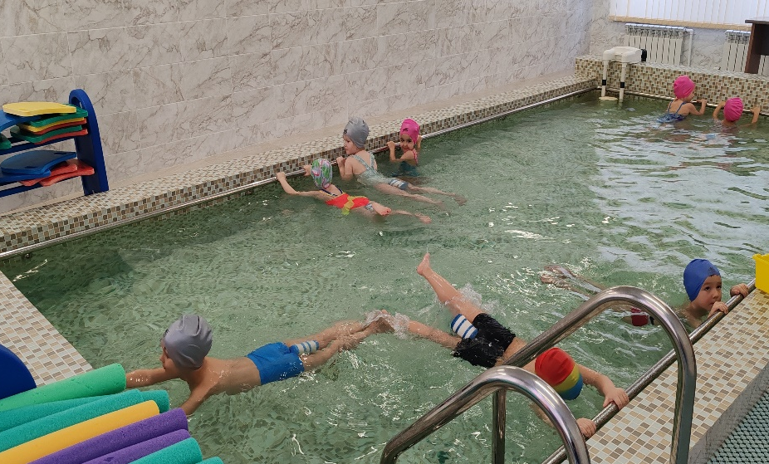

Slide 19

Взаимодействие с родителями
Сегодня очевидно, что наиболее успешно ребёнок развивается, воспитываясь в двух институтах – семье и дошкольном учреждении. Признание приоритета семейного воспитания требует новых линий отношений семьи и дошкольного учреждения. Новизна этих отношений определяет понятия «сотрудничество» и «взаимодействие».

Slide 20
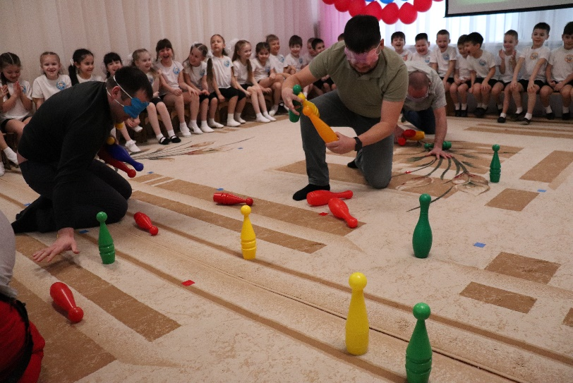
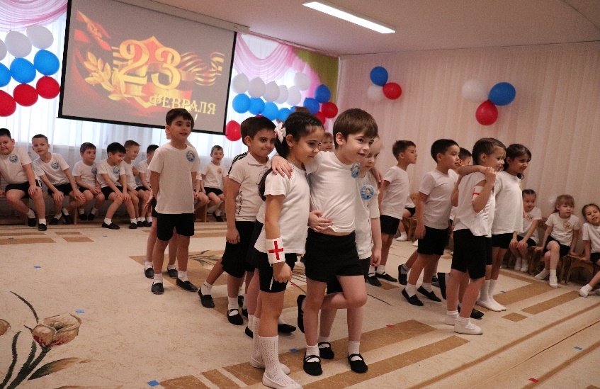
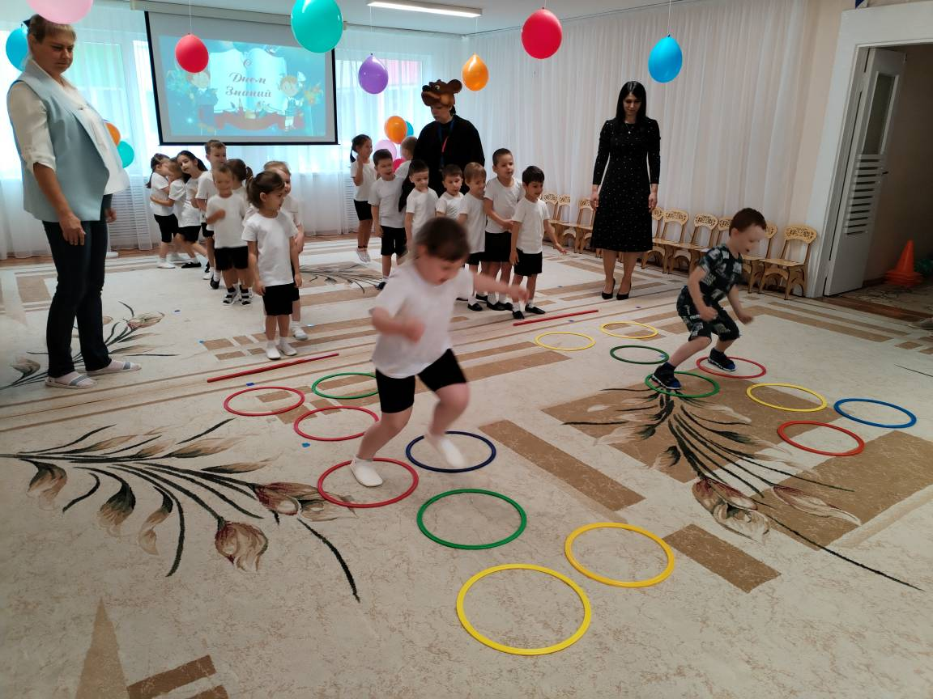
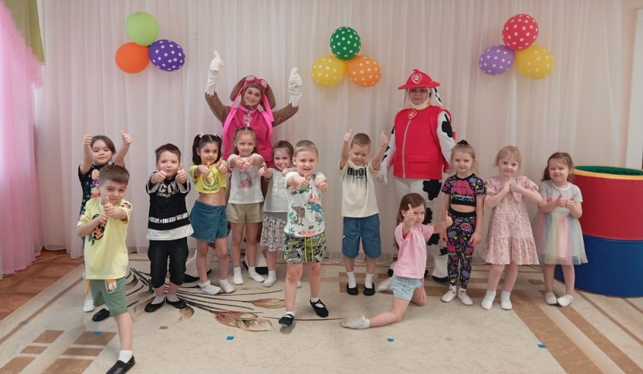
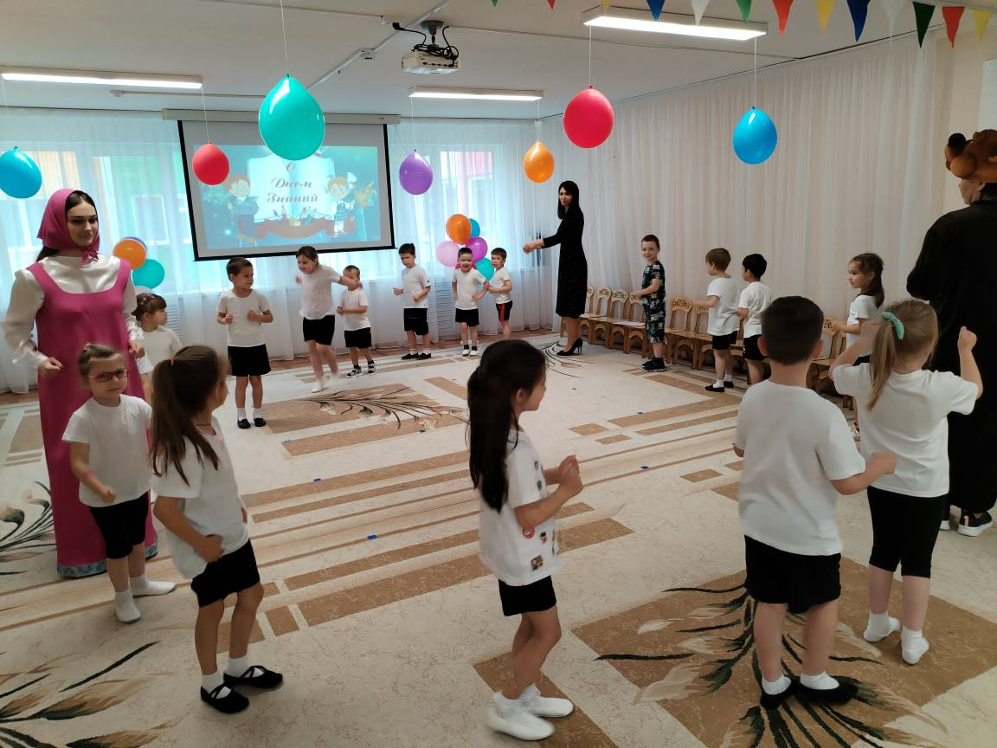
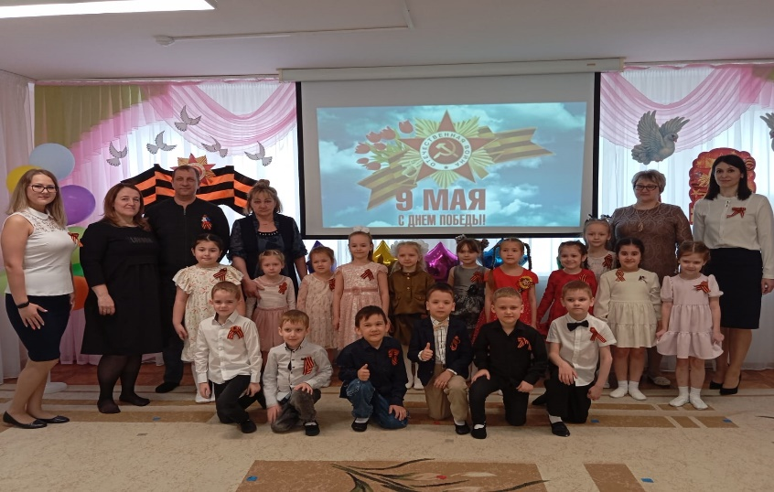

Slide 21
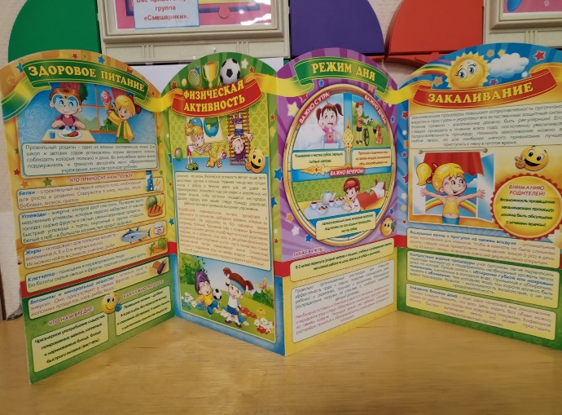
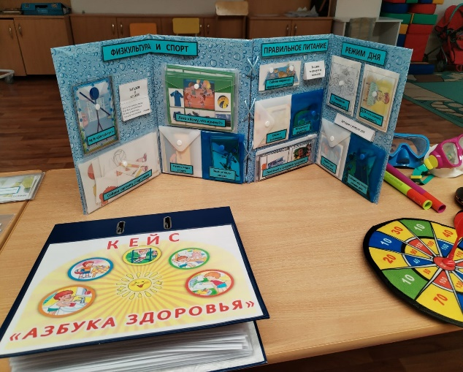
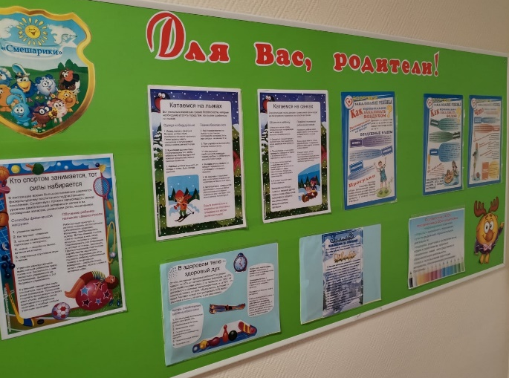
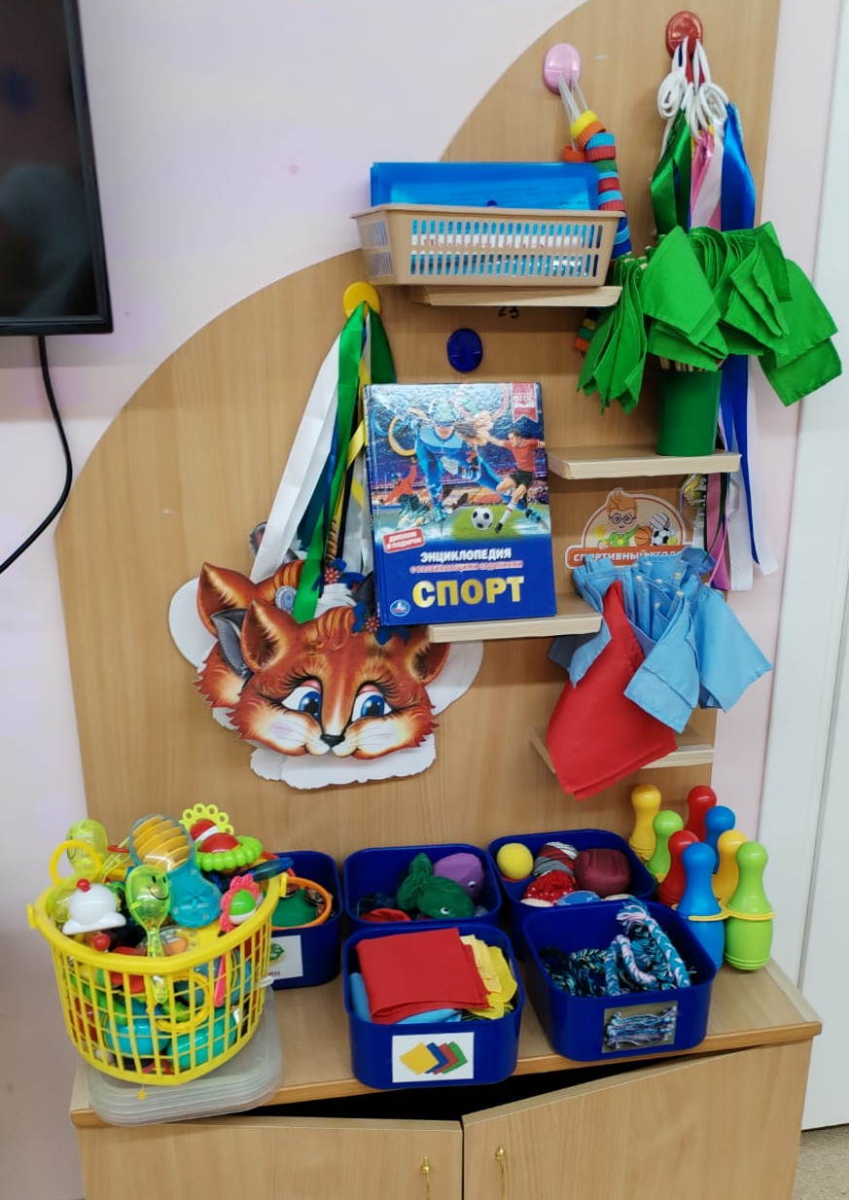
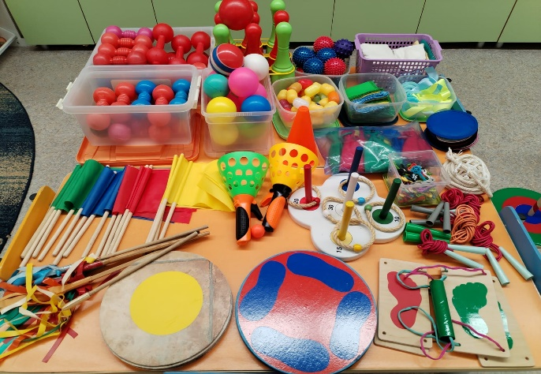
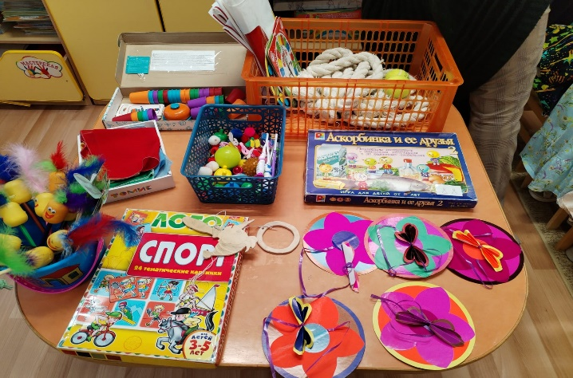



Slide 22


